Slide 1
DISEÑO CURRICULAR
CONCEPCIONES Y EPISTEMOLOGÍA DEL CURRÍCULO

Slide 2
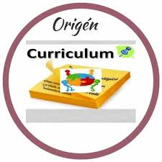
ETIMOLOGÍA DEL CURRÍCULO

Slide 3
Origen etimológico
Para poder conocer el significado del término diseño curricular se hace necesario, en primer lugar, descubrir el origen etimológico de las dos palabras que le dan forma:
Diseño procede del italiano «disegno», que puede traducirse como «dibujar».
Curricular, por su parte, emana del latín «curriculum», que significa «plan de estudios» y que es fruto de la suma de dos componentes de dicha lengua claramente delimitados: el sustantivo «cursus», que es sinónimo de «carrera», y el sufijo «-culum», que puede traducirse como «instrumento» o «medio».
El diseño curricular se asocia a la organización y al desarrollo de un plan educativo.

Slide 4
Qué es el diseño curricular?
La noción de diseño puede emplearse para nombrar a la delineación de algo (un proyecto, una obra, etc.). Curricular, por su parte, es aquello vinculado a un currículo: un programa de estudios.
La idea de diseño curricular, por lo tanto, hace referencia a un proceso que permite organizar y desarrollar un plan educativo. A través de esta estructuración se busca satisfacer las necesidades formativas de los estudiantes.
El diseño curricular se plasma en un documento que presenta la estructura del plan de educación, detallando las características y proyectando los alcances de la formación. En este documento se mencionan los objetivos del currículo, las competencias que se buscan desarrollar, los resultados que se persiguen y la certificación que se brinda.

Slide 5
Objetivos de la planificación
Gracias al diseño curricular, es posible aseverar que la formación es pertinente de acuerdo al grado de formación. Los docentes encuentran en él una guía para llevar adelante la labor pedagógica.
Puede decirse que el diseño curricular define qué, cómo y cuándo se enseña. También brinda respuesta a dichos interrogantes respecto a la acción de evaluar. Conceptos ideológicos, factores sociales, cuestiones vinculadas a la epistemología y temáticas propias de la psicología forman parte del diseño.

Slide 6
El diseño curricular, en definitiva, es el procedimiento que posibilita la planificación general de las actividades académicas. El currículo, una vez definido, luego se adapta a las condiciones particulares de cada establecimiento educativo, siempre respetando los principios establecidos en el diseño. De esta manera se pretende garantizar que cada uno de los estudiantes pueda desarrollar su potencial, formarse y concluir el proceso educativo preparado para integrarse a un nivel superior o al universo laboral.

Slide 7
Evolución histórica del currículo
De la tradición clásica a los enfoques contemporáneos

Slide 8
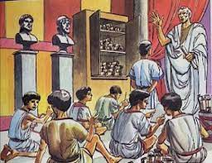
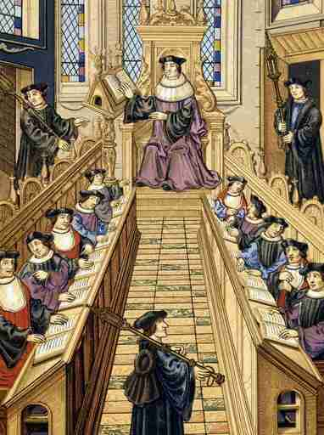
Antigüedad Clásica
En Grecia y Roma, la educación giraba en torno al ideal del ciudadano.
Se impartía el trivium y quadrivium.
No existía el término "currículo", pero sí una secuencia formativa estructurada.
Educación física: A través de actividades como el gimnasio, la educación física era esencial para fortalecer el cuerpo, desarrollando habilidades atléticas y la resistencia.
Educación intelectual: Incluía estudios sobre filosofía, matemáticas, música, poesía, retórica y astronomía. Las Escuelas de los Sofistas, por ejemplo, ofrecían formación en arte de hablar y argumentar, clave para la vida política.
Ética y ciudadanía: La virtud cívica era fundamental en la educación griega, y filósofos como Sócrates, Platón y Aristóteles jugaron un papel crucial al subrayar la importancia de la moral y la justicia en el individuo y la sociedad.
Edad Media
La Iglesia regula la educación.
Predomina el estudio religioso y el uso del latín.
Las universidades medievales formalizan planes de estudio.
Currículo: El currículo medieval estaba basado en el Trivium (gramática, retórica y lógica) y el Quadrivium (aritmética, geometría, música y astronomía). Estos campos de estudio formaban la base de la educación para los clérigos y algunos miembros de la nobleza.
Universidades medievales: A partir de la Plena Edad Media, surgieron las primeras universidades, como la de Bolonia y París, donde se enseñaba teología, derecho, medicina y artes liberales. Aunque las universidades promovieron un conocimiento más estructurado, seguían centradas en los principios religiosos.

Slide 9
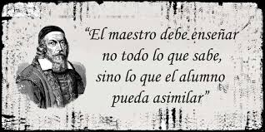
Siglo XVII - Comenio
Comenius propone una educación universal, progresiva y planificada.
Su obra Didáctica Magna plantea la secuenciación de contenidos.
Se anticipa la idea de un currículo estructurado por niveles.
La Obra Didáctica Magna es una obra de Juan Amos Comenio (1592-1670), considerado uno de los grandes pedagogos y filósofos de la educación del siglo XVII. publicada por primera vez en 1657 y se considera una de sus contribuciones más importantes al campo de la pedagogía.
Características de la obra:
Enseñanza universal: Comenio proponía que todos los niños, sin importar su origen o condición social, deberían tener acceso a la educación. Su idea era unificar la enseñanza y hacerla accesible a todas las clases sociales, una visión muy avanzada para su época.
Método de enseñanza basado en la naturaleza: Comenio defendía que la enseñanza debe seguir el curso natural del aprendizaje, es decir, enseñar a los estudiantes de acuerdo con su edad y desarrollo cognitivo, con métodos adaptados a cada etapa.
Educación visual: Una de sus propuestas más innovadoras fue la importancia del aprendizaje visual. Comenio promovió el uso de ilustraciones y otros recursos visuales en los textos educativos para facilitar el aprendizaje y hacerlo más atractivo.
Secuenciación del conocimiento: Comenio propuso una organización secuencial de los contenidos educativos. En su modelo, los conocimientos debían ser presentados de manera gradual y lógica, comenzando desde lo más simple y aumentando en complejidad.
Educación integral: Su enfoque no se limitaba a la transmisión de conocimientos académicos, sino que también incluía la educación moral y el desarrollo emocional del estudiante, considerando la formación del individuo de manera holística.

Slide 10
Siglo XIX - Enfoque técnico
Influencia de la Revolución Industrial.
Educación orientada a la productividad.
Surge el concepto moderno de "plan de estudios".
Currículo dividido en áreas específicas:
El currículo se estructuraba en diferentes disciplinas:
Lenguas: desarrollo de la lectura y escritura, especialmente en lenguas vernáculas.
Ciencias: inicio de la enseñanza de ciencias naturales y matemáticas para la formación técnica.
Educación moral y cívica: con el fin de formar ciudadanos responsables y productivos.
Enfoque práctico:
La enseñanza incluía más actividades prácticas relacionadas con las necesidades sociales y económicas
del momento, como la formación profesional y la enseñanza de oficios.
Educación física también comenzó a ser vista como parte fundamental del currículo.

Slide 11
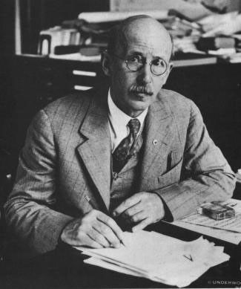
1918 – Franklin Bobbitt
Currículo basado en las necesidades sociales:
Bobbitt argumentaba que el currículo debe estar orientado a las necesidades de la sociedad y del individuo. En lugar de centrarse solo en la educación tradicional, su propuesta era una educación que respondiera a las demandas prácticas de la vida cotidiana, el trabajo y la sociedad.
Enfoque científico y técnico:
Propuso que el currículo se construyera a partir de un estudio científico de las necesidades sociales y laborales.
Desarrollo de habilidades prácticas:
Bobbitt enfatizó la importancia de desarrollar habilidades prácticas y competencias laborales. Consideraba que el currículo debía incluir tareas y actividades directamente relacionadas con las necesidades de trabajo de los estudiantes. Este enfoque fue muy influyente en el desarrollo de la educación técnica y vocacional.
Definición de objetivos específicos:
Creía que, para que el currículo fuera eficaz, debía estar basado en la definición precisa de los objetivos educativos. Estos objetivos tenían que estar claramente identificados, medibles y dirigidos a cumplir con una necesidad concreta de la sociedad.
Evaluación continua:
Bobbitt proponía que, al igual que en la industria, se deberían utilizar métodos de evaluación continua para medir los resultados del currículo, asegurando que los estudiantes adquirieran las competencias necesarias para la vida práctica.

Slide 12
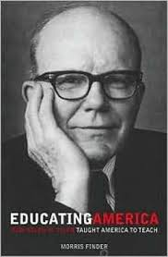
1940 - Ralph Tyler
Formula las 4 preguntas clave del diseño curricular:
¿Qué objetivos se desean lograr?
¿Qué experiencias propician esos objetivos?
¿Cómo se organizan las experiencias?
¿Cómo evaluar si se lograron los objetivos?
Modelo dominante en América Latina por varias décadas.
Ralph Tyler (1902-1994) fue uno de los teóricos más influyentes en el desarrollo del currículo moderno. Su obra, especialmente su enfoque en la planificación curricular y la evaluación educativa, ha dejado una marca profunda en el campo de la pedagogía.
Currículo según Ralph Tyler:
Tyler es conocido principalmente por su Modelo de Diseño Curricular, el cual presentó en su obra "Basic Principles of Curriculum and Instruction" (1949). Este enfoque, conocido como el Modelo de Tyler, establece que el currículo debe ser estructurado con base en ciertos principios fundamentales que garanticen su efectividad y relevancia.
El currículo de Ralph Tyler se basa en un enfoque objetivo y estructurado, con énfasis en la planificación detallada, la selección de experiencias relevantes para el aprendizaje y la evaluación continua de los estudiantes. Su trabajo es fundamental para entender cómo los sistemas educativos deben diseñar currículos que sean claros, efectivos y medibles, y sigue siendo una referencia en la pedagogía contemporánea.

Slide 13
Años 60-70 - Enfoques Críticos
Cuestionamiento del modelo tecnocrático.
Currículo como construcción social y política.
Aportes de Freire, Apple, Stenhouse.
Mayor énfasis en la equidad, la cultura y el pensamiento crítico.
En las décadas de 1960 y 1970, los enfoques críticos del currículo emergieron como una respuesta a los modelos tradicionales de educación. Influenciados por la teoría crítica, pensadores como Paulo Freire y la Escuela de Frankfurt criticaron la educación como un mecanismo de reproducción social que mantenía las desigualdades. Propusieron un currículo orientado a la liberación y la transformación social, donde los estudiantes no solo recibían conocimientos, sino que desarrollaban conciencia crítica y acción social.
El enfoque crítico del currículo promovía una educación que desafiara las estructuras de poder y fomentara la participación activa de los estudiantes. Freire, en su obra "Pedagogía del Oprimido", abogó por un aprendizaje dialógico y colaborativo, mientras que otros teóricos argumentaron que el currículo debía ser negociado y adaptado a las realidades culturales y sociales de los estudiantes. Este enfoque también defendió la multiculturalidad y la inclusión de grupos históricamente marginados.
En resumen, los enfoques críticos del currículo en los años 60 y 70 propusieron una educación transformadora que no solo transmitiera conocimientos, sino que también empoderara a los estudiantes para cuestionar y cambiar las estructuras sociales opresivas.

Slide 14
SIGLO XXI – CURRICULO ACTUAL
Características del currículo actual:
Enfoque basado en competencias: El currículo se organiza alrededor del desarrollo de competencias (cognitivas, emocionales, sociales y prácticas) que los estudiantes deben adquirir para ser capaces de aplicar los conocimientos en situaciones reales.
Educación inclusiva y equitativa: Se promueve un currículo inclusivo que respeta y valora la diversidad cultural, lingüística y de género, buscando eliminar barreras que impidan el acceso igualitario a la educación para todos los estudiantes.
Flexibilidad y adaptabilidad: El currículo es flexible y se adapta a las necesidades de los estudiantes, permitiendo diferentes ritmos de aprendizaje y respetando las particularidades de cada contexto.
Aprendizaje significativo y contextualizado: Se enfoca en el aprendizaje significativo, donde los contenidos se conectan con las realidades locales y el entorno cultural de los estudiantes, además de ser relevantes para su vida cotidiana.
Integración de TIC: El uso de las tecnologías es central, promoviendo el aprendizaje digital, la alfabetización mediática y el acceso a recursos educativos a través de plataformas virtuales.

Slide 15
Currículo ecuatoriano en el siglo XXI:
En Ecuador, el currículo ha evolucionado en los últimos años con un enfoque que responde tanto a los estándares internacionales como a las particularidades del país. La Ley Orgánica de Educación Intercultural (LOEI) y la Constitución de 2008 han sido fundamentales para dar forma a un currículo que promueve una educación intercultural, inclusiva y centrada en la diversidad de los pueblos y nacionalidades del país.
Interculturalidad: El currículo ecuatoriano actual pone especial énfasis en el respeto y promoción de la diversidad cultural, reconociendo las distintas lenguas y costumbres de los pueblos indígenas, afroecuatorianos y montubios.
Desarrollo de competencias: Alineado con las tendencias globales, el currículo ecuatoriano promueve el desarrollo de competencias en áreas como el pensamiento crítico, la resolución de problemas, la creatividad y la ciudadanía responsable.
Educación inclusiva: Se busca garantizar que todos los estudiantes, sin importar su origen o condición social, tengan acceso a una educación de calidad, con especial atención a la educación de personas con discapacidad.
Evaluación formativa y continua: El currículo ecuatoriano ha integrado enfoques de evaluación que buscan ser más formativos, centrados en el proceso de aprendizaje y no solo en los resultados finales.

Slide 16
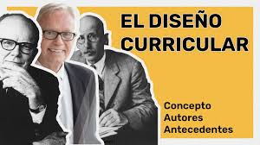
DEFINICIÓN DE CURRÍCULO POR VARIOS AUTORES

Slide 17
